Slide 1
Сальвадор Дали
Загадочный гений ХХ-го столетия

Slide 2
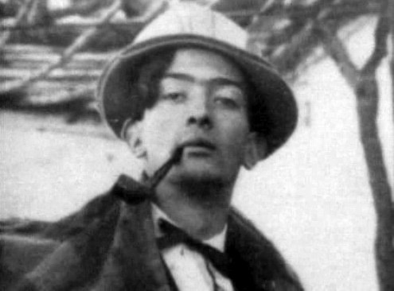
Весь мир знает его как эпатажного творца, но когда-то и у него были молодые годы.

Slide 3
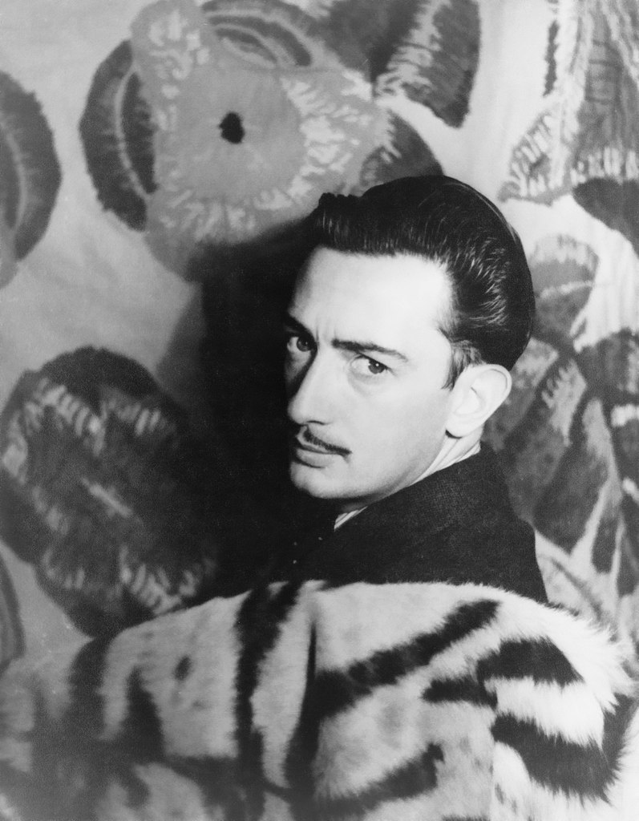
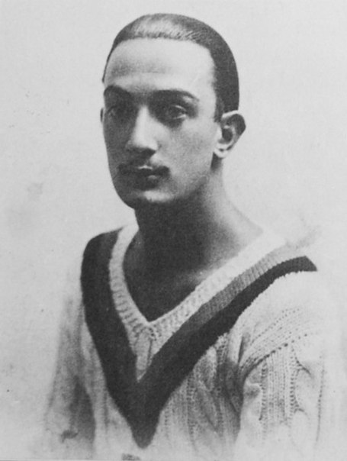

Slide 4
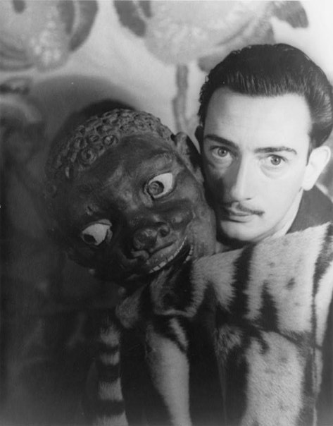
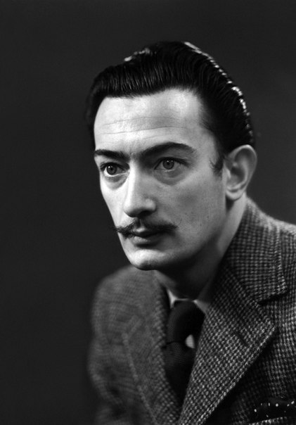

Slide 5
Дали как художник

Slide 6
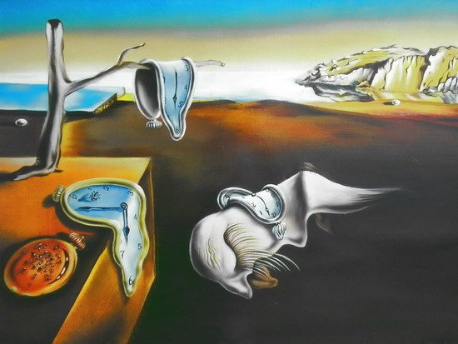

Slide 7
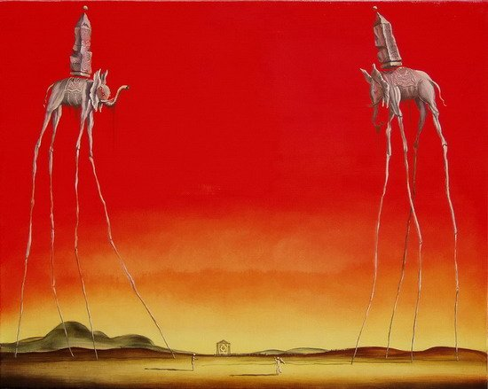

Slide 8
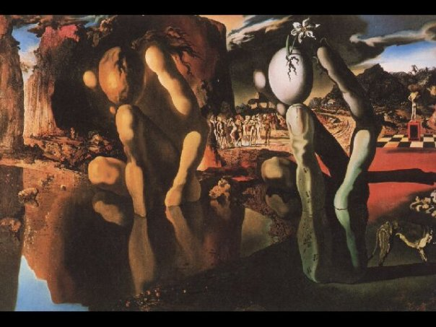

Slide 9
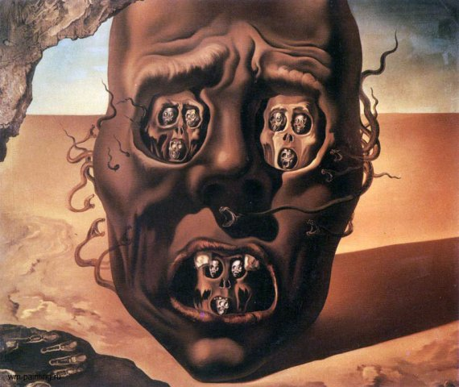

Slide 10
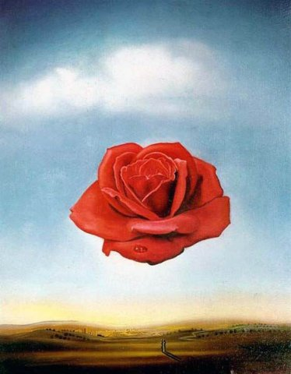

Slide 11
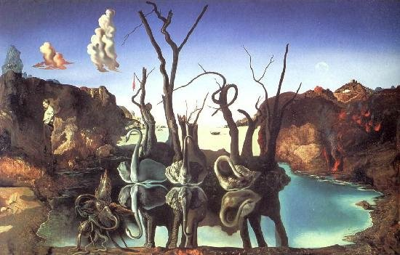

Slide 12
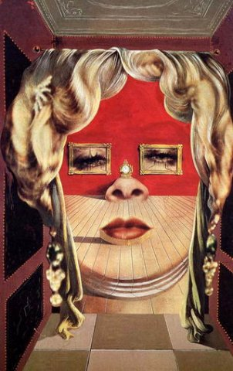
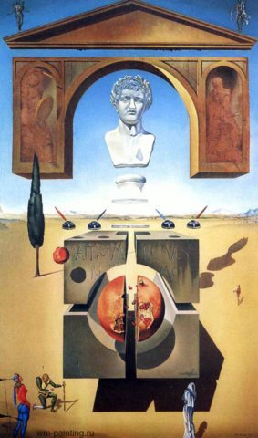

Slide 13
Дали как модель

Slide 14
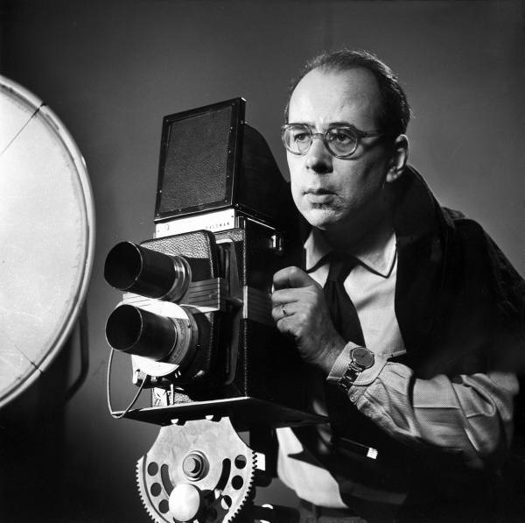
В 1941 году фотограф Филипп Халсман познакомился со знаменитым художником-сюрреалистом Сальвадором Дали. Их дружеские и творческие отношения продолжались около 30 лет. В 1954 году Халсман выпустил книгу «Усы Дали» («Dali's Mustache») в которую вошли множество фотопортретов испанского художника – в основном его знаменитых усов. Для одной из самых известных фотографий этого цикла Халсман «построил» из семи обнаженных натурщиц фигуру напоминающую человеческий череп.

Slide 15
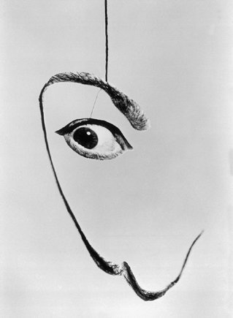
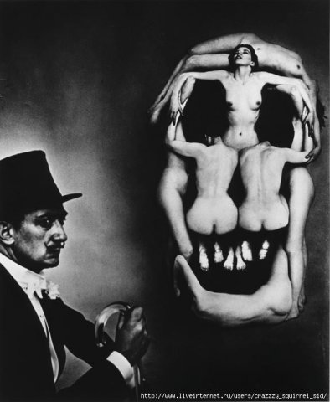

Slide 16
В снимке «Дали Атомикус» («Dali Atomicus») друзья хотели показать движение электронов вокруг ядра: для этого на счет «три» ассистенты подбрасывали кошек и выплескивали из ведра воду, на счет «четыре» Дали подпрыгивал, вспышки освящали комнату ярким светом и Халсман фиксировал все это безобразие на фотопленку. После этого он удалялся в темную комнату, а помощники быстро наводили порядок в комнате, ловили и успокаивали кошек. Через некоторое время фотограф возвращался, виновато улыбаясь, говорил: «Ну, еще один дубль» и все повторялось сначала. «Шедевр» получился только после 28 попыток".

Slide 17
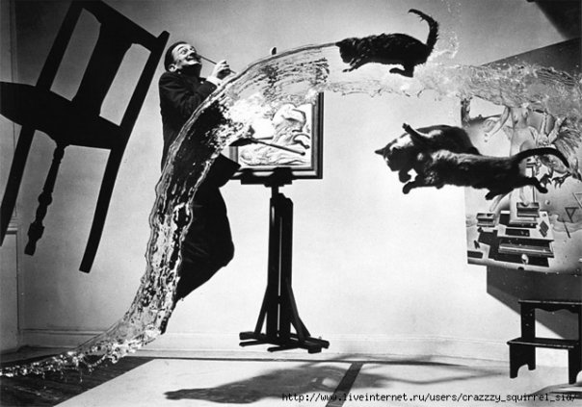

Slide 18
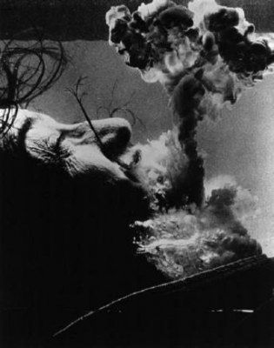
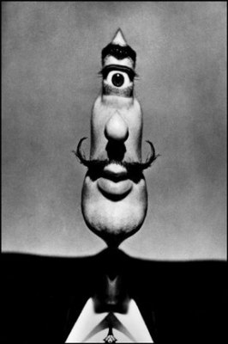

Slide 19
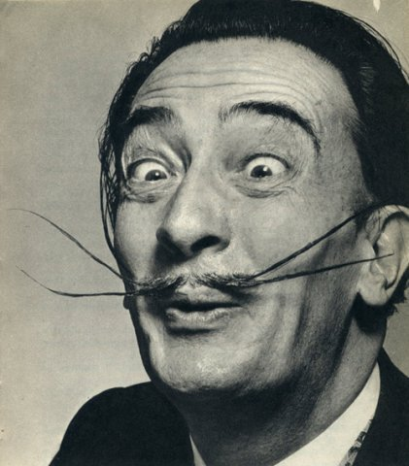
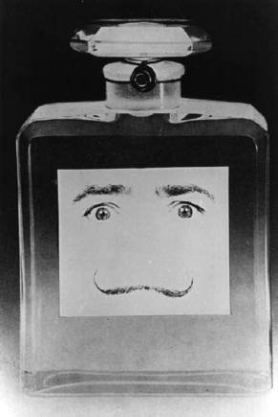

Slide 20
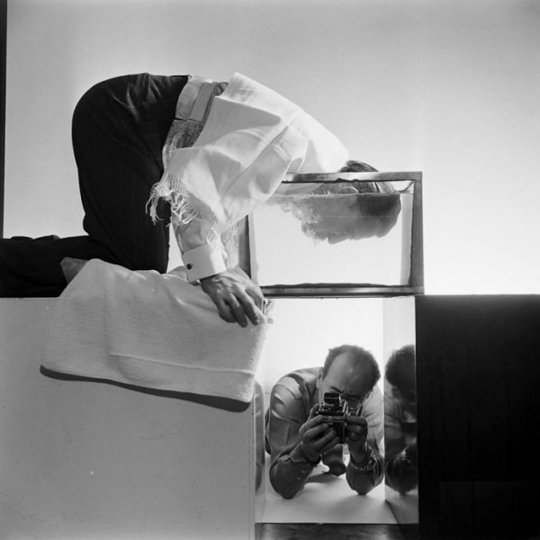

Slide 21
Дали как изобретатель

Slide 22
Пиджак, известный также как Aphrodisiac Dinner Jacket, Сальвадор Дали придумал в 1936 году. К смокингу на тоненьких соломинках были подвешены 83 стаканчика с мятным ликером и мертвыми мухами, а вместо манишки художник использовал бюстгальтер. Фотография, на которой маэстро запечатлен в этом странном наряде, была названа телеканалом ВВС одним из символов ХХ века

Slide 23
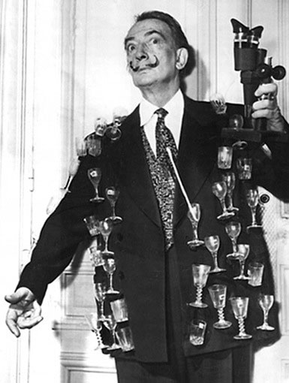
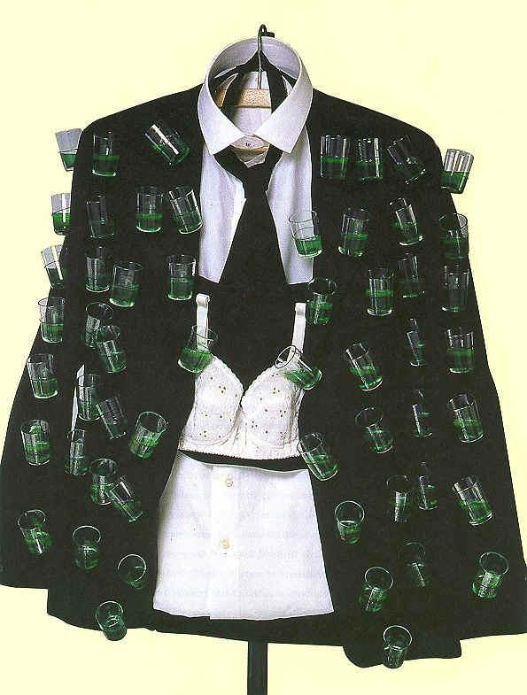

Slide 24
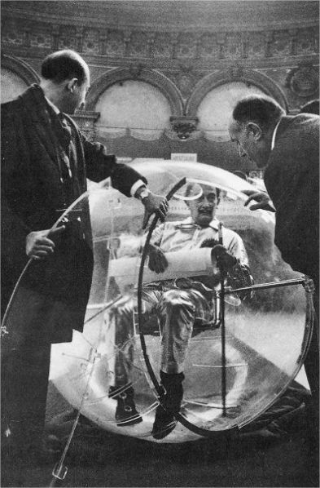
7 декабря 1959 года в Париже состоялась презентация овосипеда (ovocypede): устройства, которое придумал Сальвадор Дали и воплотил в жизнь инженер Лапарра. Овосипед - прозрачный шар с закрепленным внутри сиденьем для одного человека. Этот "транспорт" стал одним из устройств, которое Дали успешно использовал для того, чтобы шокировать публику своим появлением

Slide 25
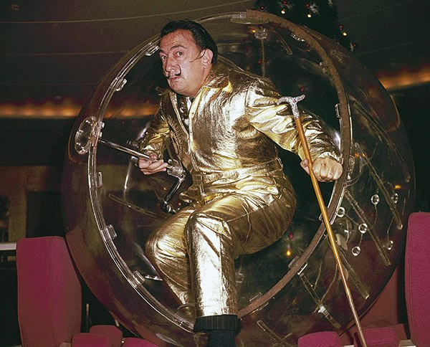

Slide 26
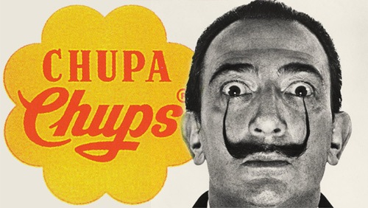
Дизайн Чупа-Чупса
Энрике Бернат назвал свою карамель «Чупсом», и сначала у неё было только семь вкусов: клубника, лимон, мята, апельсин, шоколад, кофе со сливками и клубника со сливками. Популярность «Чупса» росла, увеличивалось количество выпускаемой карамели, появлялись новые вкусы. Карамель уже не могла оставаться в изначальной скромной обертке, нужно было придумать нечто оригинальное, чтобы «Чупс» узнавали все. Энрике Бернат обратился к своему земляку, знаменитому художнику Сальвадору Дали с просьбой нарисовать что-нибудь запоминающееся[5]. Гениальный художник думал недолго и менее чем за час набросал ему картинку, где была изображена ромашка «Чупа Чупс», которая в несколько измененном виде сегодня узнаваема как логотип «Чупа Чупс» во всех уголках планеты. Отличием нового логотипа было и его местоположение: он находится не сбоку, а сверху конфетки.

Slide 27
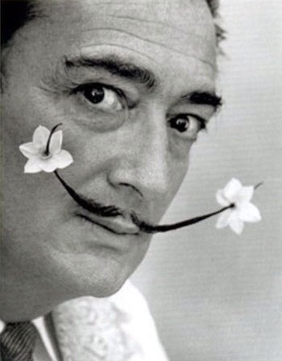
Сальвадор Дали часто прибегал ко сну с ключом в руке. Сидя на стуле, он засыпал с зажатым между пальцами тяжёлым ключом. Как только при засыпании у него ослабевала хватка, ключ выскальзывал из руки и падал в стоявшую на полу тарелку, будя грохотом гения. В этом пограничном состоянии между сном и бодрствованием Дали мог почерпнуть неожиданные идеи и решения проблем.

Slide 28
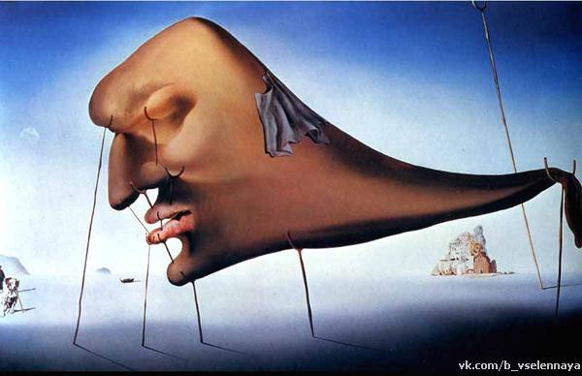

Slide 29
Дали как известная личность

Slide 30
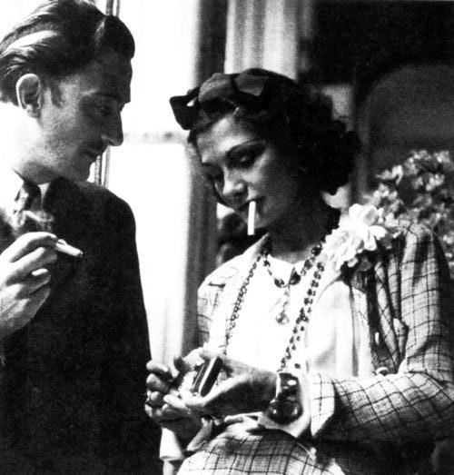
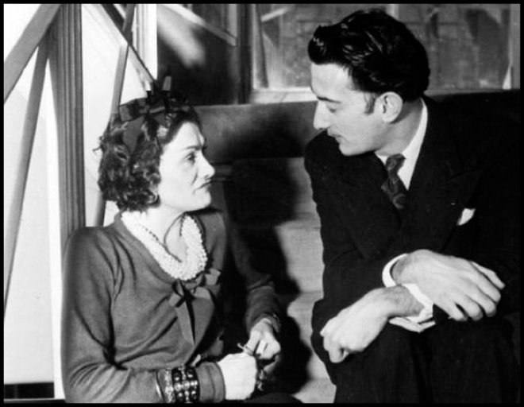
Коко Шанель

Slide 31
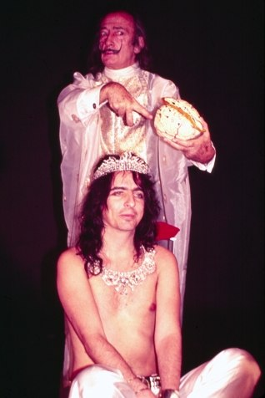
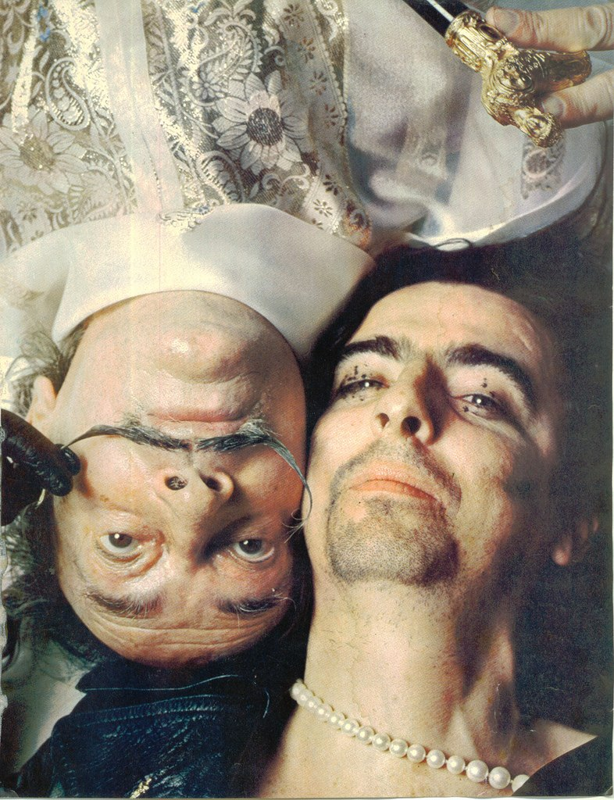
Элис Купер

Slide 32
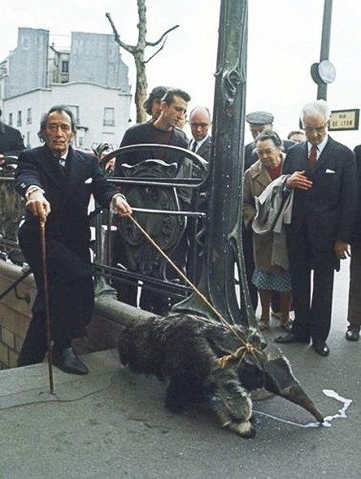
Сальвадор Дали появляется из глубин подсознания с романтическим муравьедом на поводке

Slide 33
Дали как любящий супруг

Slide 34
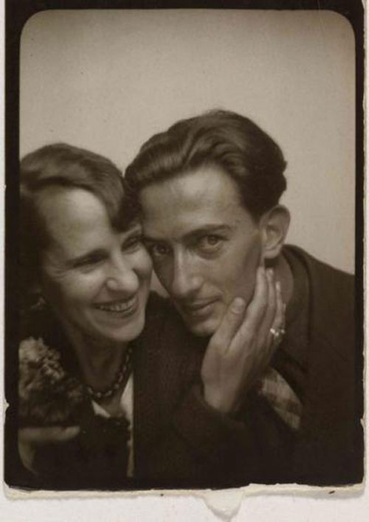
«Гала — единственная моя муза, мой гений и моя жизнь, без Гала я никто.»

Slide 35
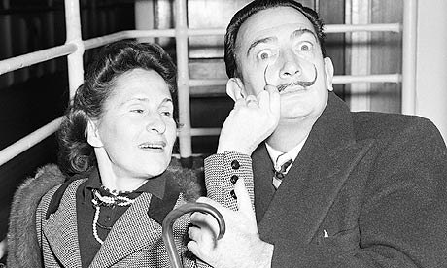

Slide 36
Дали и его эпатажные выходки

Slide 37
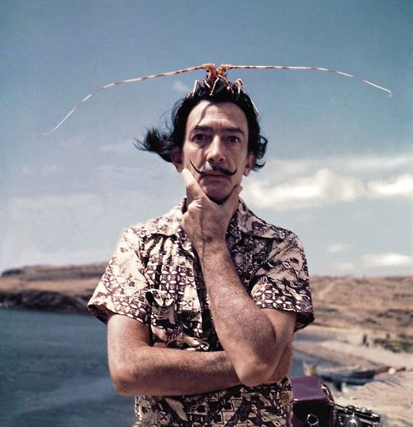
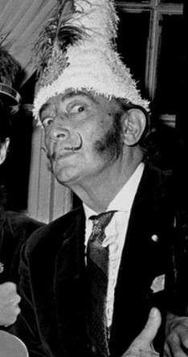

Slide 38
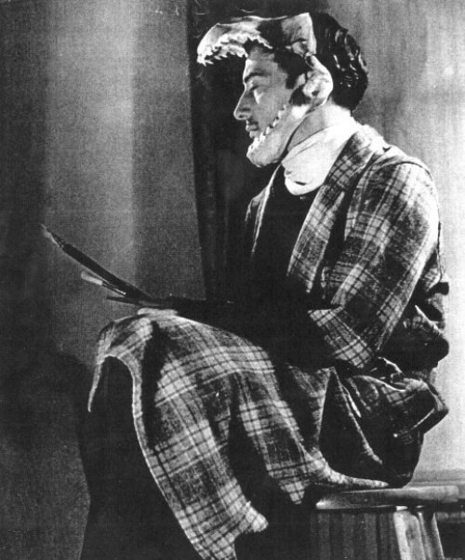
В своем отельном номере в Нью-Йорке Дали замечен в челюсти акулы, 1940

Slide 39
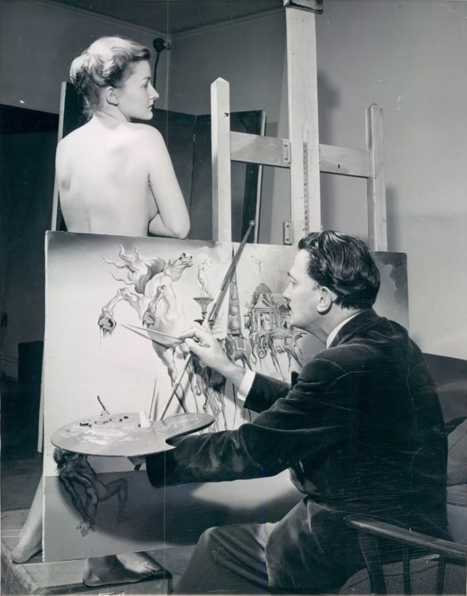
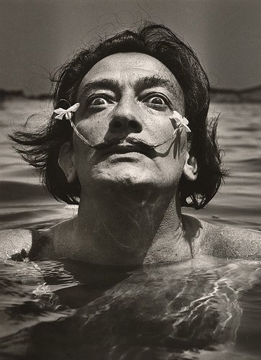

Slide 40
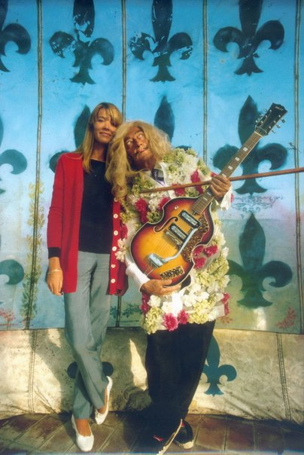
«Безумие для меня весьма питательно, а произрастает оно из шутовства.»

Slide 41
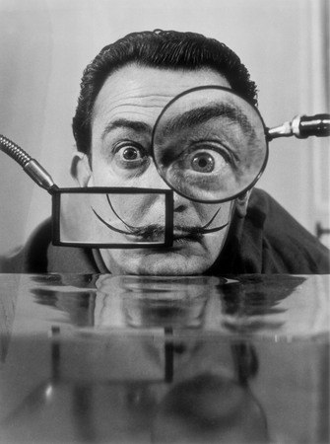
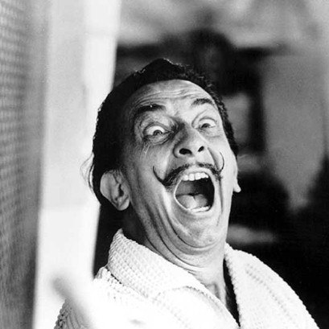

Slide 42
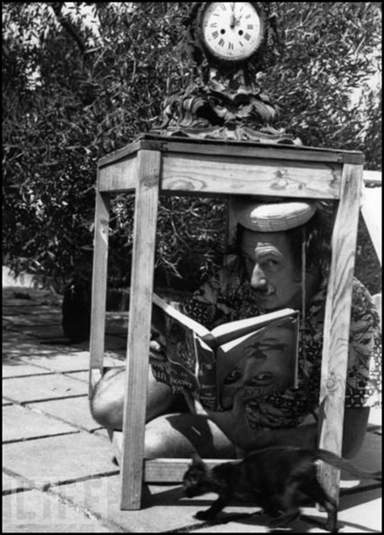
«Скромность — мой природный изъян»

Slide 43
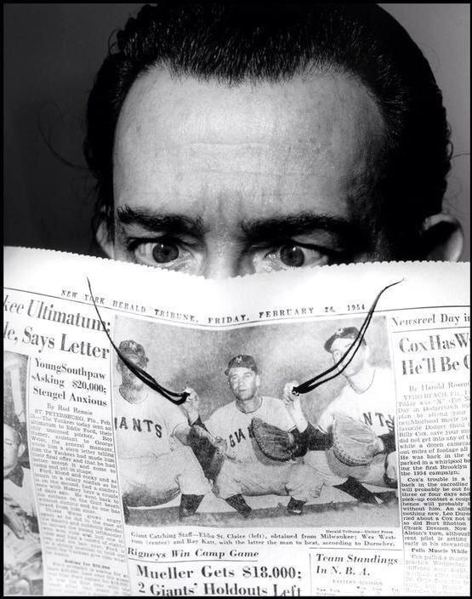
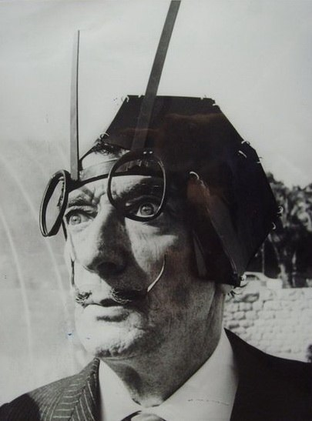

Slide 44
Дали и спорт

Slide 45
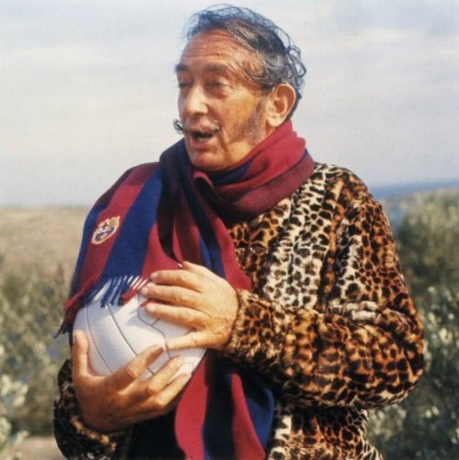
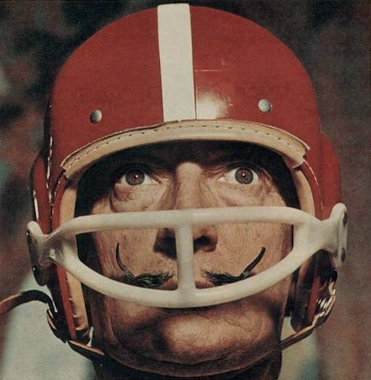

Slide 46
Дали и животные

Slide 47
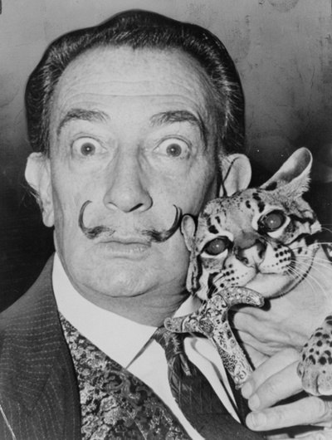


Slide 48



Slide 49

«Не бойтесь совершенства. Вам его не достичь»

Slide 50
Дали и его влияние на массовую культуру

Slide 51



Slide 52




Slide 53


Slide 54


